Slide 1



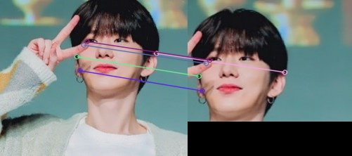

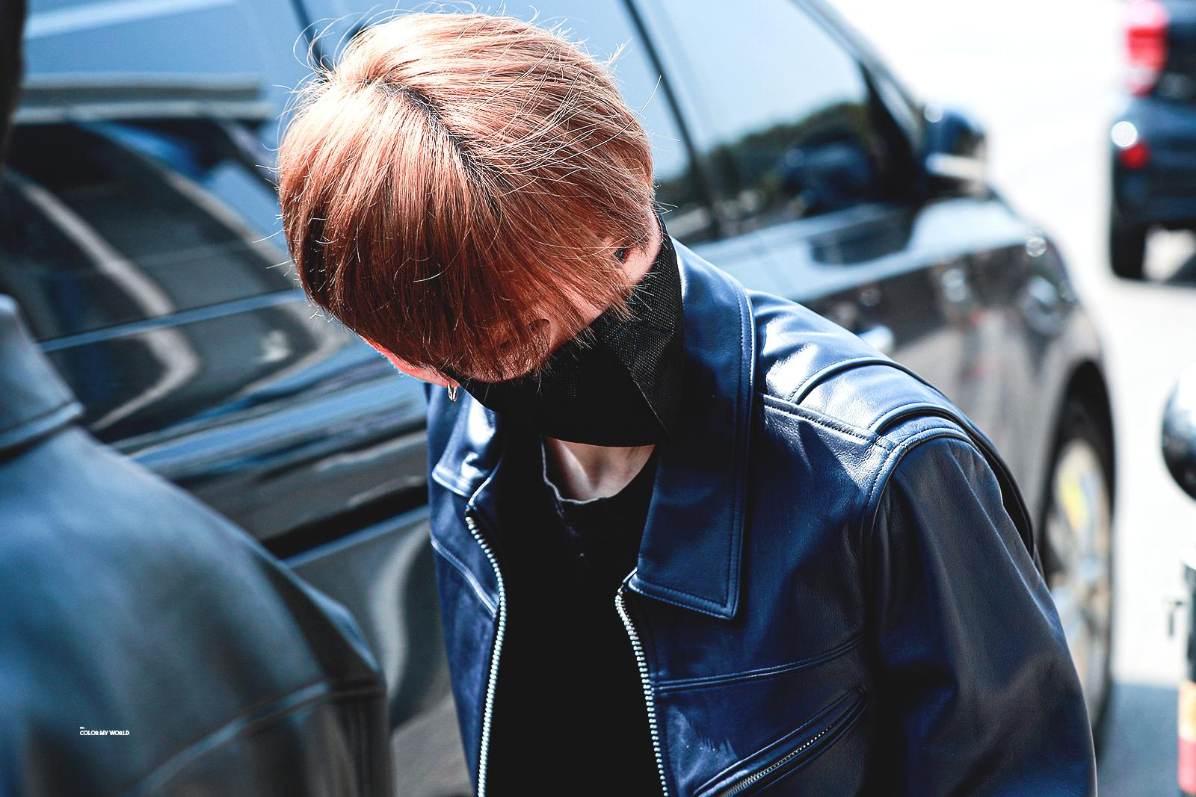
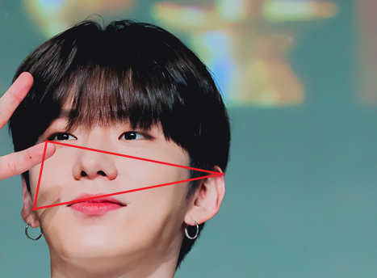
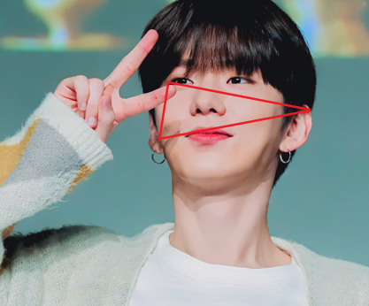
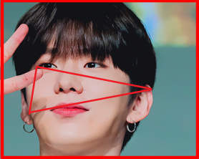
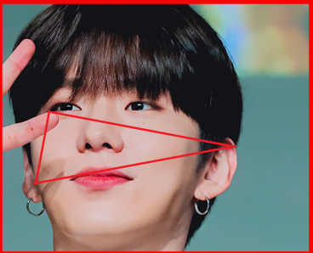


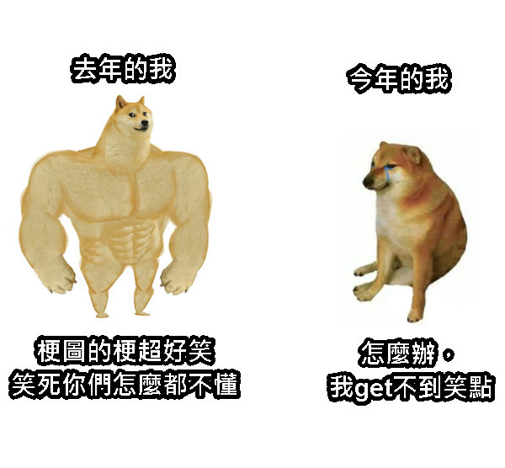
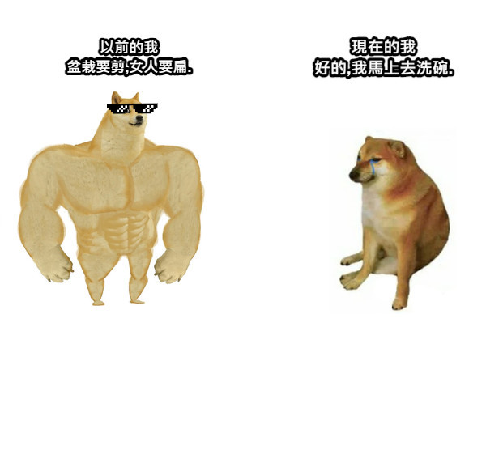
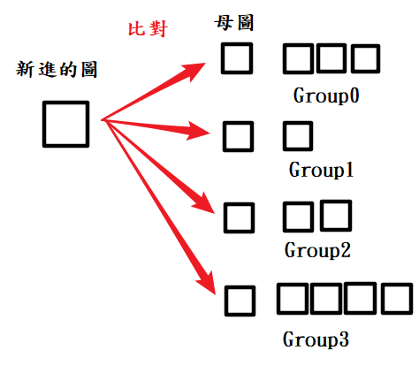
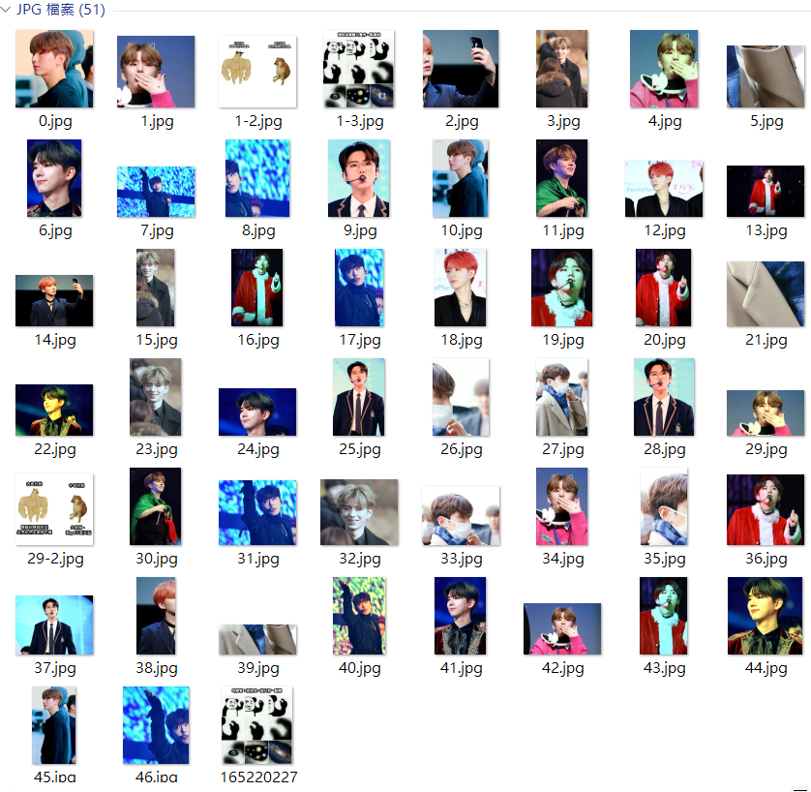
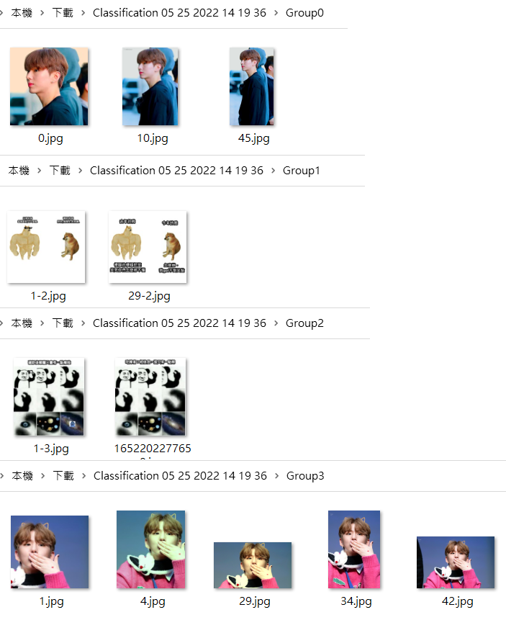
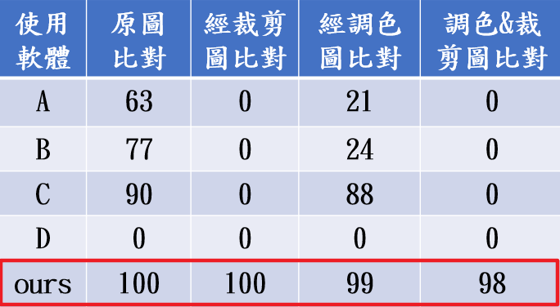
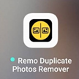


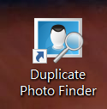
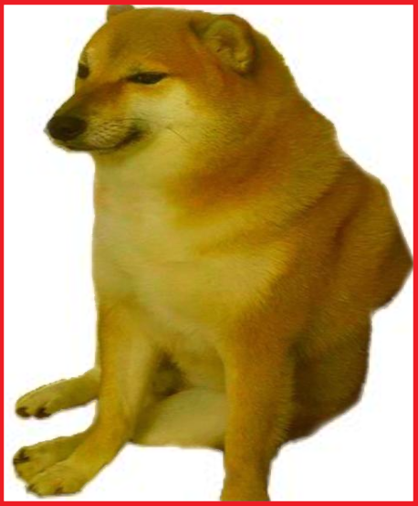
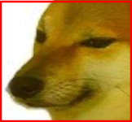
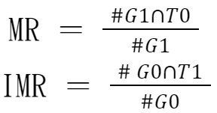
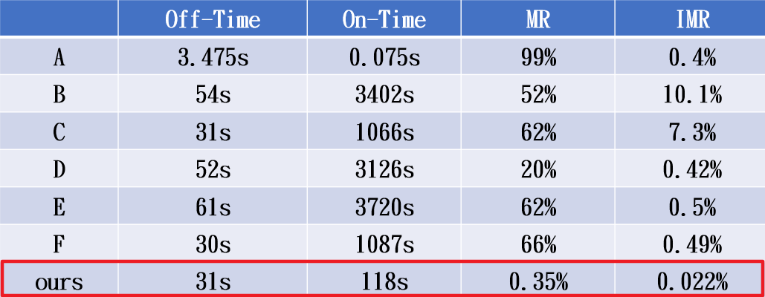
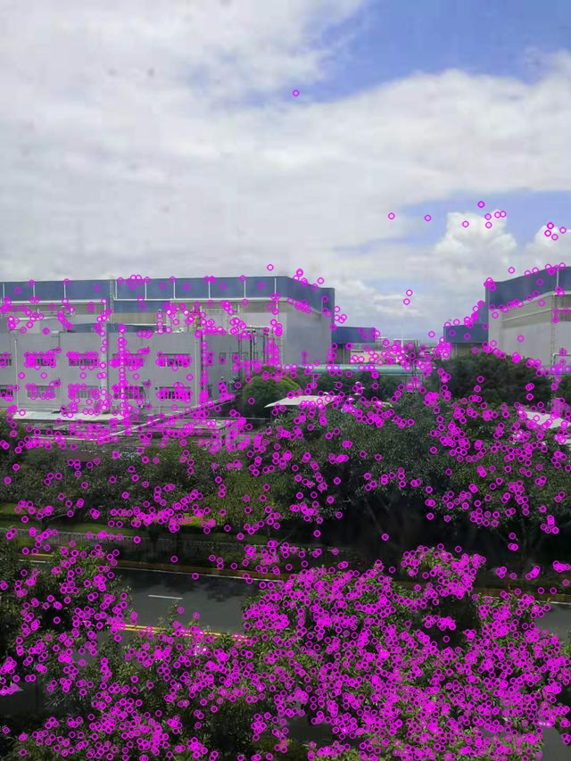
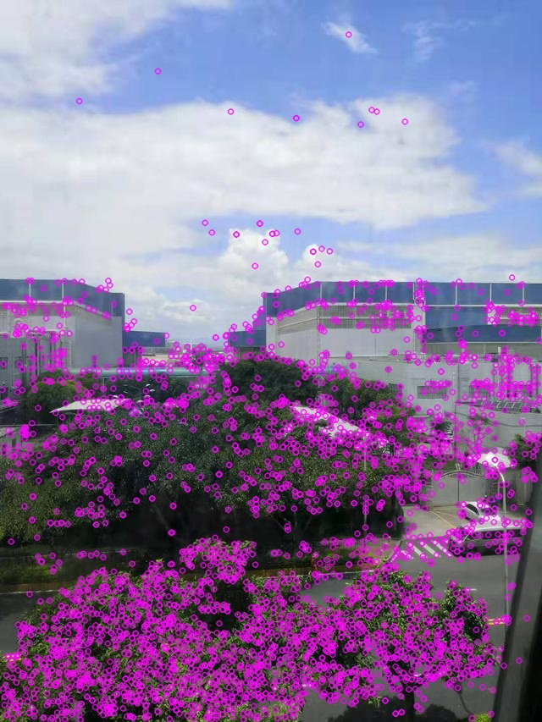
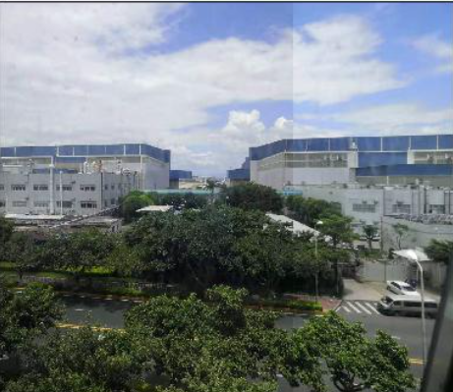
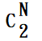
國立臺北大學資訊工程學系110學年度專題
相似系列圖片自動整理系統
簡介
方法概述
現在大部分使用者對於圖片的使用習慣，常常是將許多圖片儲存到同一資料夾中卻無法將其好好分類，例如會將偶像的重複照片存到裝置內的追星族，或是在日常對話中會加入梗圖的梗圖使用者，都會有圖片過於雜亂且未經過整理而找不到圖的窘境。因此我們以這類使用者客群為出發點，做出一個在電腦端執行的相似系列圖片整理系統。
►兩圖檢測
以兩張部分相同的圖片為例。
0. 做Size-Reduce，將長邊超過
1K/2K/4K的圖片縮小2/4/8倍
問題與目的
1. 用SIFT找出所有關鍵點
2. 找出最相近的五個關鍵點
使用者的裝置裡不乏有以下幾種類型的多張圖片，而我們系統的主要功能就是將這些性質相同的圖片分類到一起。
一、部分相同或經裁切
二、人物背景、姿勢幾乎一樣
3. 找相似三角形，按比例縮放
4. 截取三角形延伸出去之方形區塊
三、調整過色調、濾鏡
四、有模板的、文字代換過的梗圖
5. 將截取之方形區塊以aHash比對。若其漢明距離小於12，兩原始圖片視為『相似系列圖片』。將大圖視為『母圖』，以改善圖庫檢測效率。
►圖庫檢測
新進圖依序與『母圖』比對。
比對成功，加入該群，若新進圖較原母圖大，更新新進圖為新母圖；皆比對失敗，新進圖自成一群，且為該群母圖。
若一群母圖發生更新，比對新母圖與後續群母圖之關係，若檢測為相似系列圖片，兩群合併。
成果：能將指定資料夾內混亂的圖片自動分於各系列資料夾
實驗結果對比
以100組成對照片測試：
A
B
一般方法
C
D
►兩圖檢測
無法辨識
若兩張圖片應為一組/群，
其關係以布林值1表示，反之，以布林值0表示。
以G表示實際關係，T表示檢測關係。
AHash 算法：
只能辨識相同區塊、比例的圖片。
可以辨識
以167張41群照片測試：
SIFT演算法：通常用在找出圖片中關鍵點，做拼接圖片。
＊A ~ F 皆採暴力法做圖庫檢測。
兩圖檢測：
A - aHash
B - Ours w/o 0, r/match-template 4&5
C - Ours r/match-template 4&5
D - Ours w/o 0
E - Ours w/o 0, r/match-template 4
F - Ours r/match-template 4
►圖庫檢測
因相似系列圖片間的多樣關係，通常使用暴力法將圖片以兩兩對比，共需進行 次，相當耗時，且會有圖片間相似度的問題。

